Slide 1
স্বাগতম

Slide 2
পরিচিতি
মোঃ লুতফুর রহমান
প্রভাষক, ইসঃ ইতিহাস,
রাজাবাড়ি ইসলামিয়া আলিম মাদ্রাসা ,গাজিপুর।
পাঠ পরিচিতি
শ্রেণিঃ একাদশ,
বিষয়ঃ ইসলামের ইতিহাস ও সংস্কৃতি,
সময়ঃ ৫০ মিনিট।

Slide 3
শিখন ফল
এ পাঠ শেষে শিক্ষার্থীরাঃ
“জাজিরাতুল আরব” কী তা বলতে পারবে।
ভৌগোলিক পরিবেশের দিক থেকে আরব দেশকে কয় ভাগে ভাগ করা হয়েছে তা বলতে পারবে।
কোন প্রাণীকে মরুভূমির জাহাজ বলা হয়েছে তা বলতে পারবে।
প্রাচীন আরব উপদ্বীপের ভৌগোলিক অবস্থান ও ভূ-প্রাকৃতিক বৈশিষ্ট্য ব্যখ্যা করতে পারবে।

Slide 4
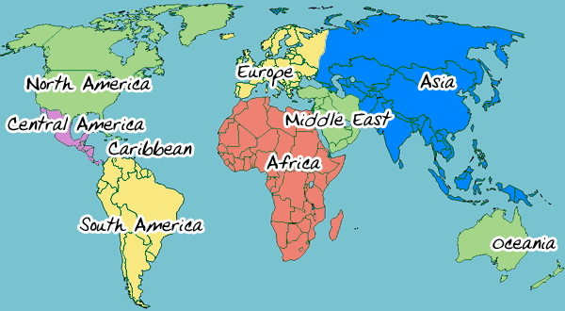
এশিয়া
ইউরোপ
আফ্রিকা
আরব উপদ্বীপ
পৃথিবীর মানচিত্রে আরব উপদ্বীপ

Slide 5
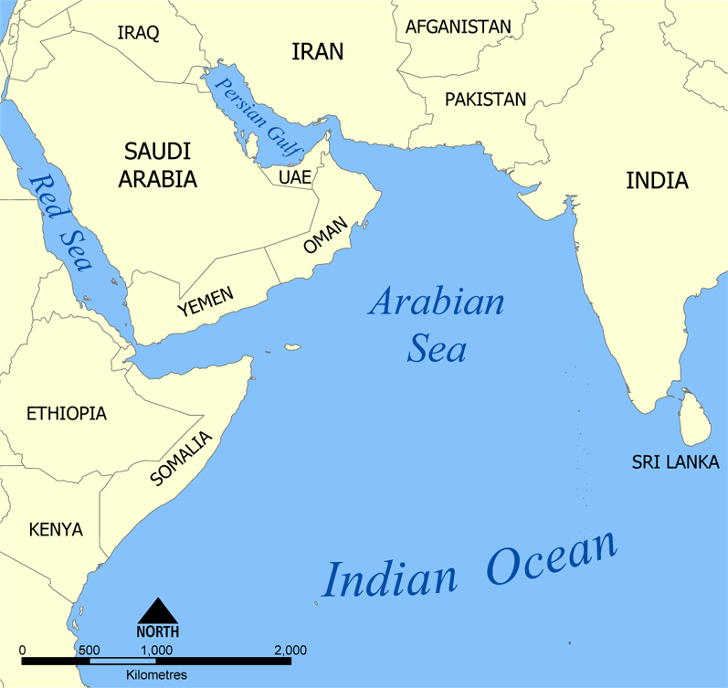
ভারত মহাসাগর
আরব সাগর
লোহিত সাগর
পারস্য উপসাগর
মেসোপটে-মিয়ার মরু
অঞ্চল
জাজিরাতুল আরব বা আরব উপদ্বীপ

Slide 6
আরব উপদ্বীপের আয়তন-
26,58,781
বর্গ কিলোমিটার
10,27,000
বর্গমাইল

Slide 7
আরব উপদ্বীপ ইউরোপের এক চতুর্থাংশ।
Notes:
আরব উপদ্বীপ ইউরোপের এক চতুর্থাংশ।

Slide 8
আরব উপদ্বীপ আমেরিকার এক-তৃতীয়াংশ

Slide 9
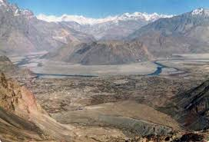
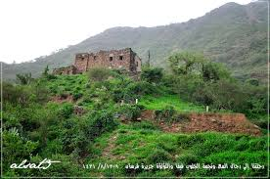
ভৌগোলিক পরিবেশের বিচারে আরব দেশকে তিন ভাগে ভাগ করা হয়েছে
মরু অঞ্চল
পার্বত্য অঞ্চল
উর্বর অঞ্চল

Slide 10
ভূ-প্রকৃতি অনুসারে আরবের অধিবাসী
শহরবাসী
মরুবাসী
বৈশিষ্ট্যঃ-
উর্বর তৃণ-অঞ্চলে এরা স্থায়ীভাবে বসবাস করত।
কৃষিকার্য,ব্যবসায়-বাণিজ্য প্রভৃতি ছিল স্থায়ী বাসিন্দাদের প্রধান জীবিকা।
বহির্বিশ্বের সঙ্গে যোগাযোগ রক্ষা করার ফলে এরা ছিল মার্জিত রুচিজ্ঞান সম্পন্ন।
অর্থনৈতিক সমৃদ্ধির ফলে এরা সুখী জীবন যাপন করত।
বৈশিষ্ট্যঃ-
এরা কোথাও স্থায়ীভাবে বসবাস করত না।
মরুভূমিতে একস্থান থেকে অন্যস্থানে গমন করত এবং তাবু খাটিয়ে বসবাস করত।
পশু চারন করাএবং লুটতরাজ করা ছিল এদের প্রধান জীবিকা।
অর্থনৈতিক অবস্থা ছিল অত্যন্ত নাজুক।

Slide 11
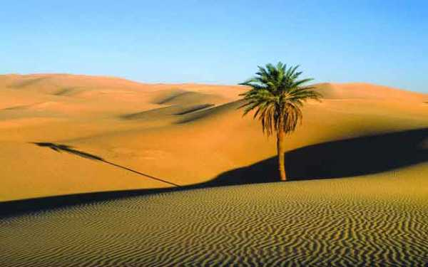
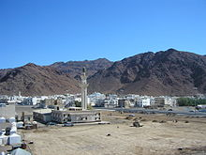
মরু অঞ্চল
পর্ববতমালা

Slide 12
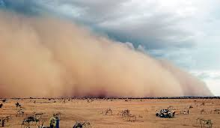
মরুভূমির বালুঝড় বা সাইমুমের দৃশ্য

Slide 13
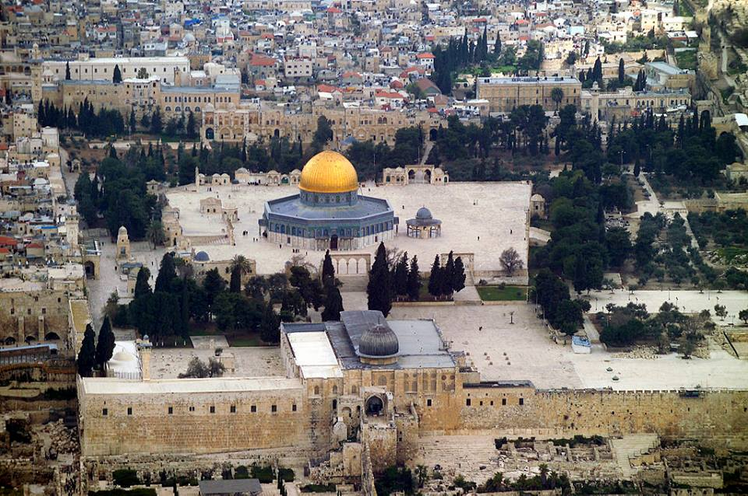
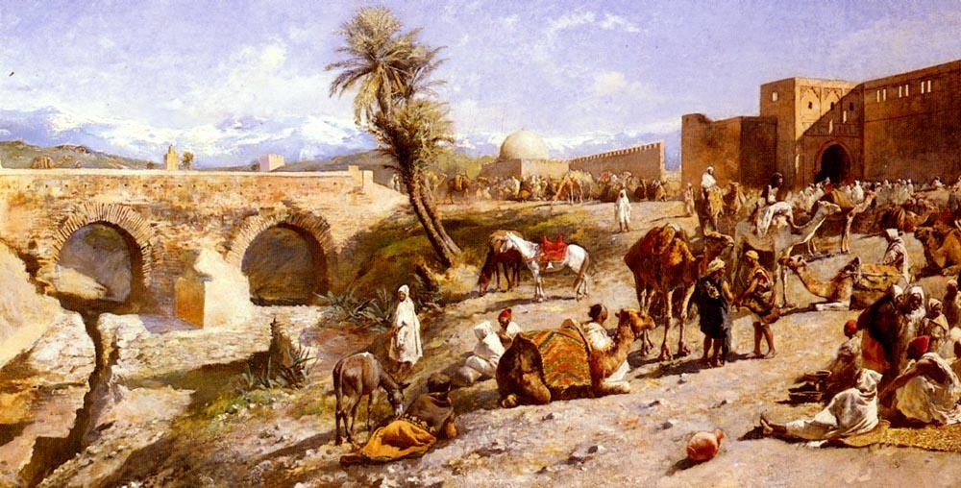
আধনিক শহর
প্রাচীন শহর

Slide 14
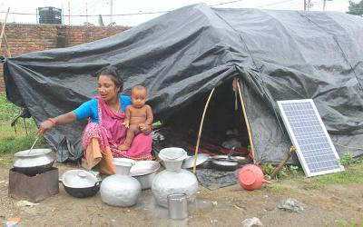
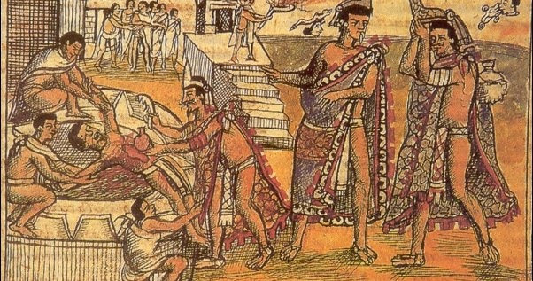
বেদুয়িন
যুদ্ধবিগ্রহ

Slide 15
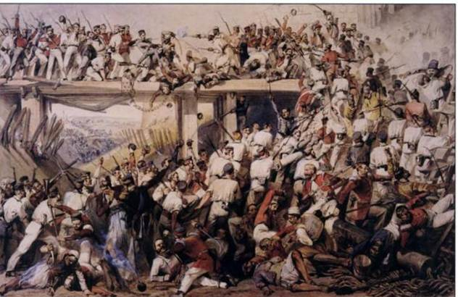
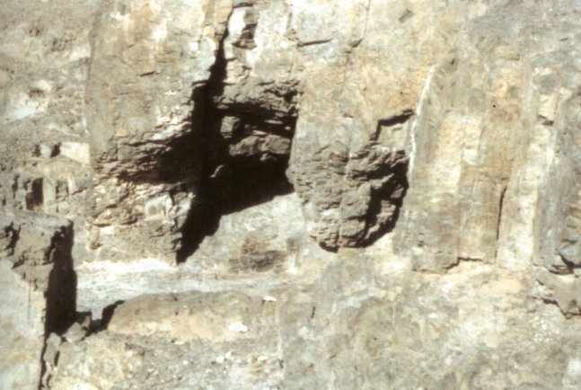
গৃহযুদ্ধ
খুন খারাবি

Slide 16
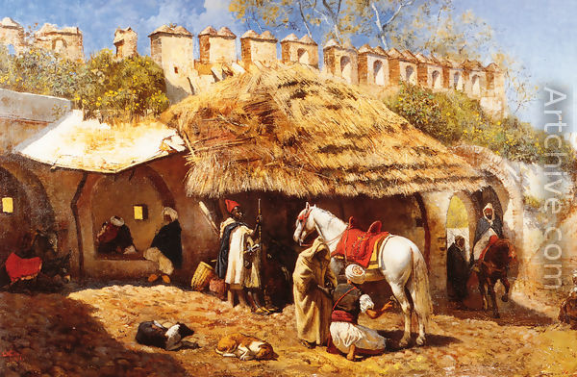
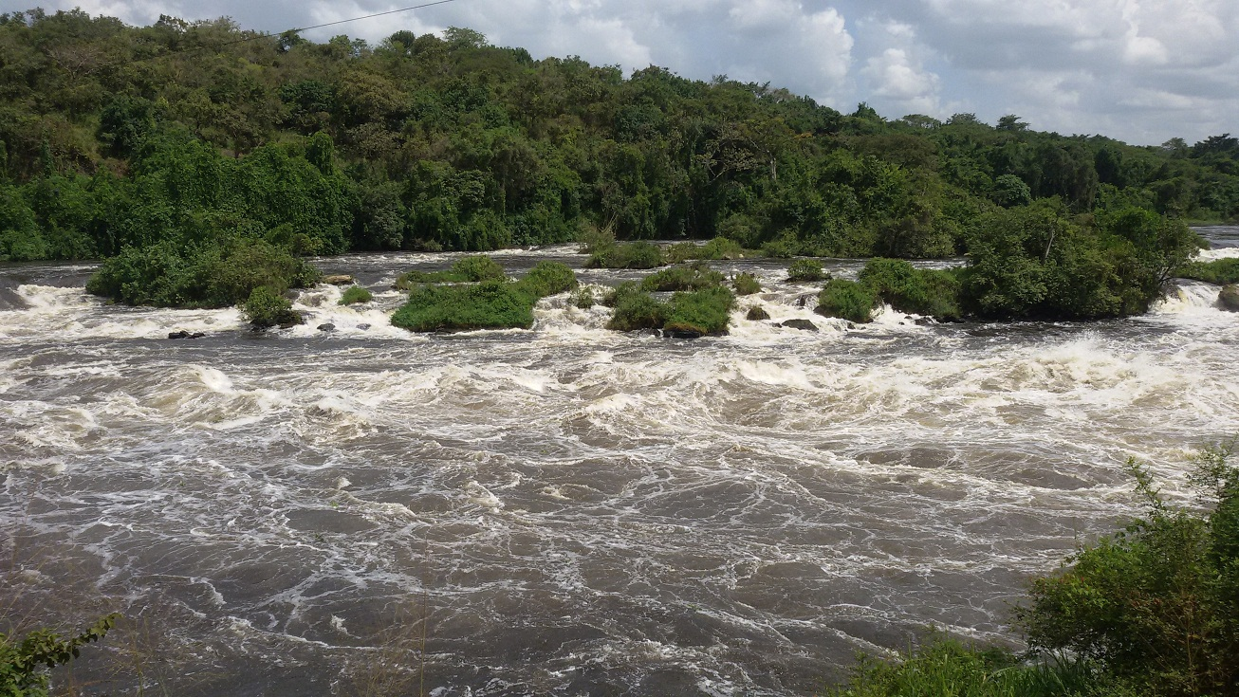
মরুবাসী
মরুউদ্দান

Slide 17
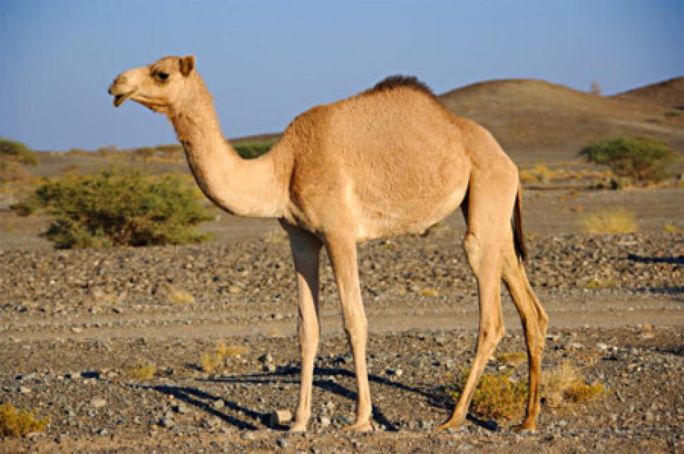
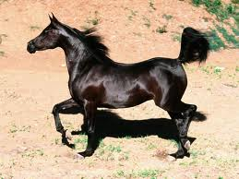
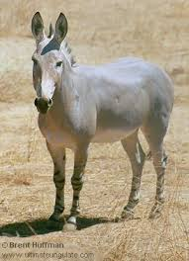
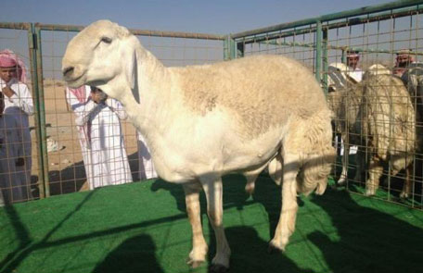
উট
ঘোড়া
দুম্বা
গাধা
প্রাচীন আরবে গৃহপালিত পশুদের মধ্যে উট,ঘোড়া,গাধা ও দুম্বা অন্যতম

Slide 18
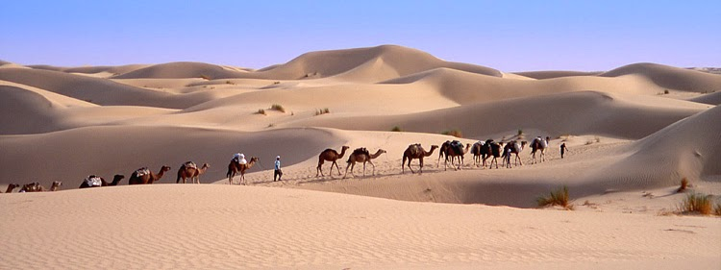
উটকে মরুভূমির জাহাজ বলা হয়

Slide 19
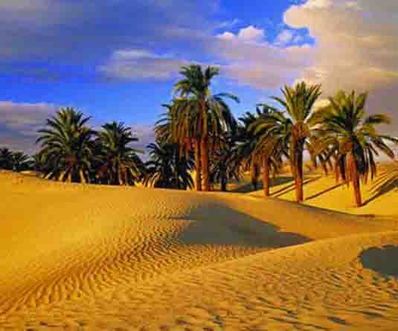
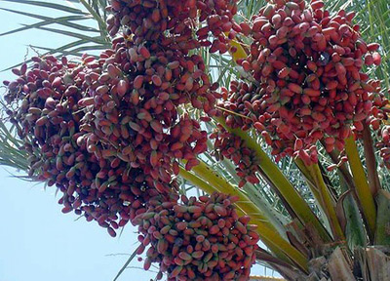
মরুভূমির খেজুর বাগান
ফলবান খেজুর গাছ
আরব দেশে খেজুর গাছকে “রাণী গাছ” বলা হয়।

Slide 20
একক কাজ
আরব ভূখন্ডের আয়তন কত?
কোন গাছকে আরব দেশে রাণী গাছ বলা হয়?
উটকে মরুভূমির জাহাজ বলা হয় কেন?

Slide 21
দলিয় কাজ
আরব বেদুঈনদের জীবন যাপন ব্যবস্থ্যা আলোচনা কর।

Slide 22
মূল্যায়ন
ভৌগোলিক পরিবেশের দৃষ্টিকোণ থেকে আরব দেশকে কয় ভাগে ভাগ করা হয়েছে?
আয়তনের দিক থেকে আরব ভূখন্ড ইউরোপের কত অংশের সমান?
ভূ-প্রকৃতির তারতম্য অনুসারে আরবের অধিবাসীদের কয় ভাগে ভাগ করা যায়?

Slide 23
বাড়ির কাজ
প্রাচীন আরব উপদ্বীপের ভৌগোলিক অবস্থান ও ভূ-প্রাকৃতিক বৈশিষ্ট্য আলোচনা কর।

Slide 24
ধন্যবাদ

